Slide 1
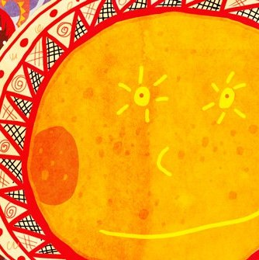

Slide 2
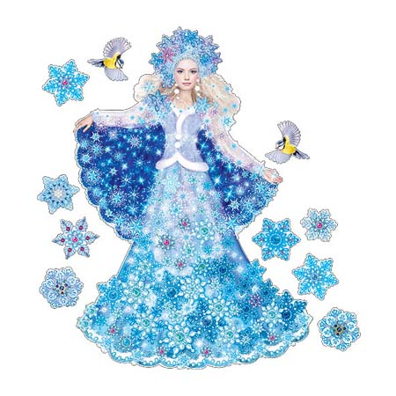
Раз, два, три, четыре, пять,
Будем зиму провожать!

Slide 3
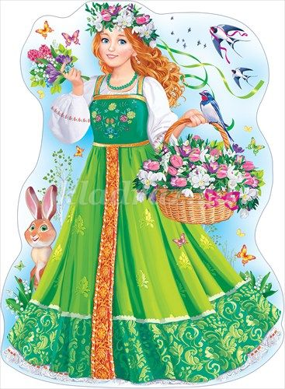
Раз, два, три,
Вот весна идет, смотри!
Вы ей двери отворите,
Дружно в гости позовите!

Slide 4

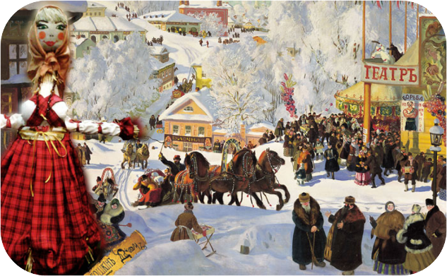

Slide 5
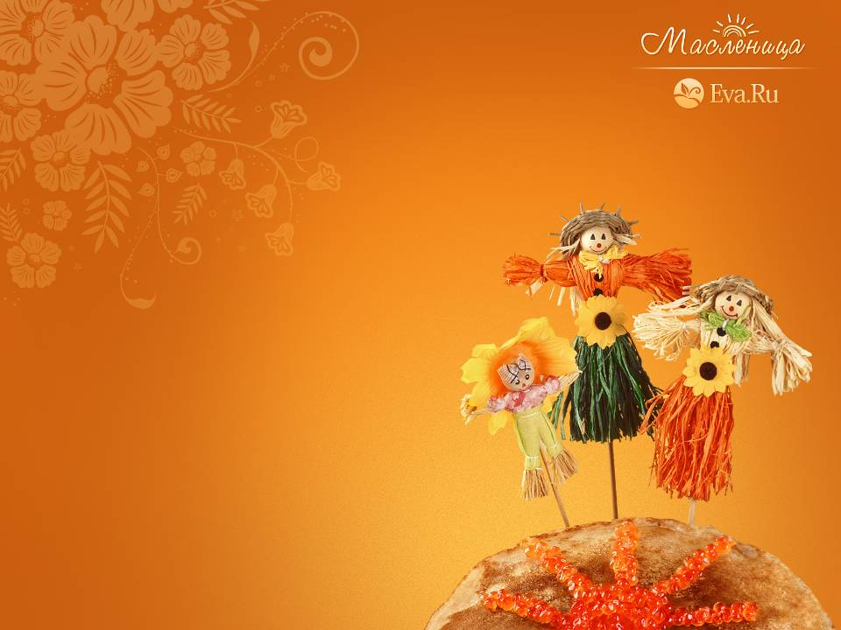

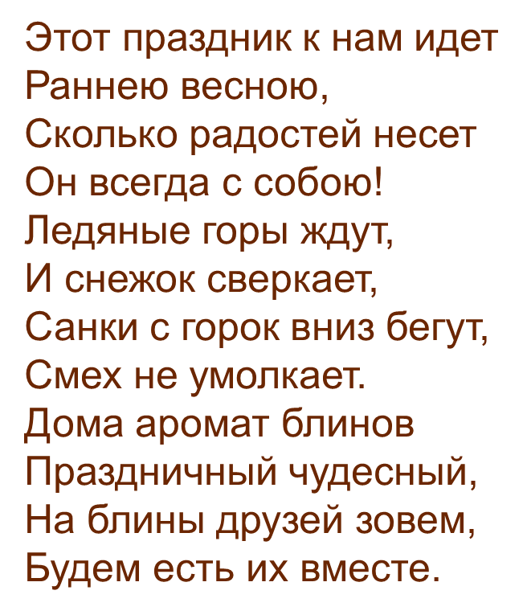
Масленица – это проводы зимы и встреча весны

Slide 6
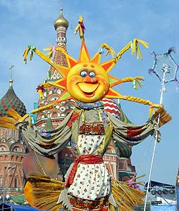
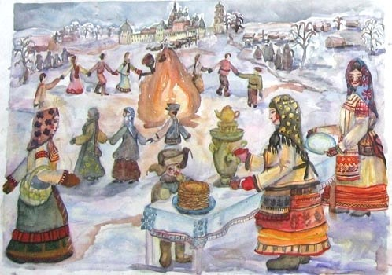
На Масленицу провожают зиму, встречают весеннее солнышко
Масленица всегда была шумной, весёлой с песнями и играми

Slide 7
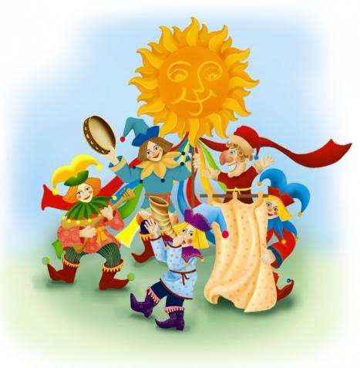
Чтобы всё в будущем году было благополучно пели песенки-заклички
Выходи, народ,
Становись у ворот
Весну закликать,
Зимушку провожать.
Весна, весна-красна,
Приди, весна, с радостью!

Slide 8
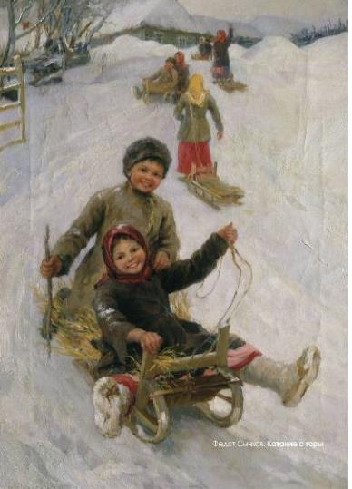
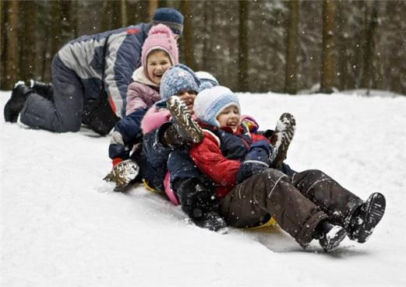
Всю неделю на Масленицу веселились, катались с горки, водили хороводы

Slide 9
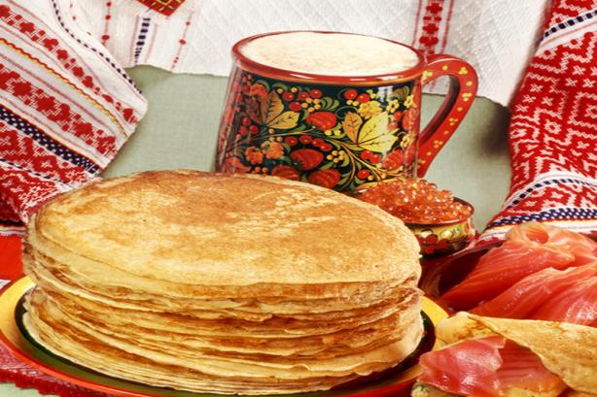
Как на масленой неделе
Из трубы блины летели.
Ой, блиночки мои,
Блины масленые,
Ой, блины, блины, блины,
Разрумяненькие!

Slide 10
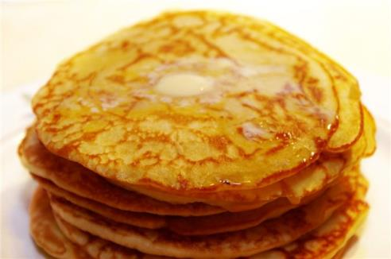

Румяный блин означал весеннее солнышко
И в наше время на Масленицу пекут блины. Это старинный русский обычай – встречать весну

Slide 11
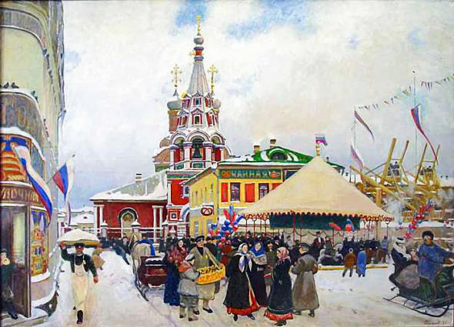
Каждый день Масленицы имеет свое название и обряды

Slide 12
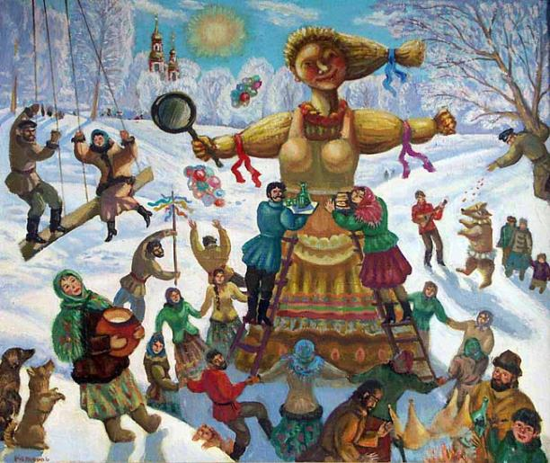
ВСТРЕЧА

Slide 13
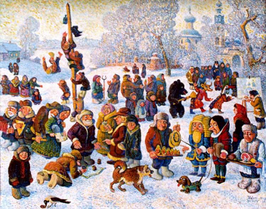
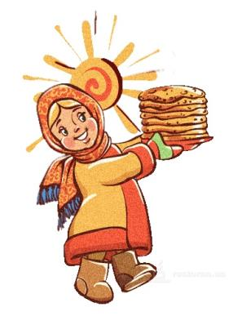
На первый день масленицы русский народ справлял встречу Чистой масленицы - широкой боярыни.В старину дети с утра выходили на улицу строить снежные горы.
Утро... ПОНЕДЕЛЬНИК... Наступает " ВСТРЕЧА".
Яркие салазки
с горочек скользят.
Целый день веселье.
Наступает вечер...
Накатавшись вволю,
все блины едят.

Slide 14
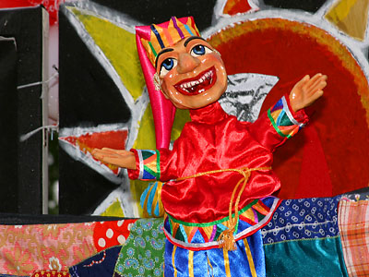
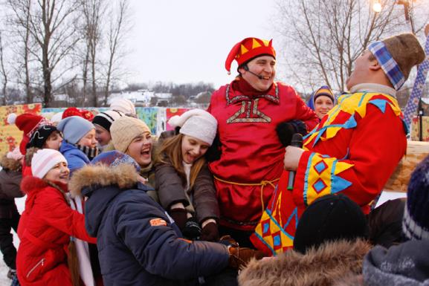
К первому дню Масленицы устраивали горы, висячие качели, балаганы для скоморохов, столы со сладостями. Не кататься с гор и на качелях, не потешаться над скоморохами значило в старину - жить в горькой беде.

Slide 15
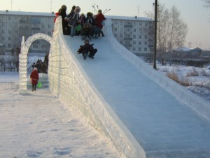
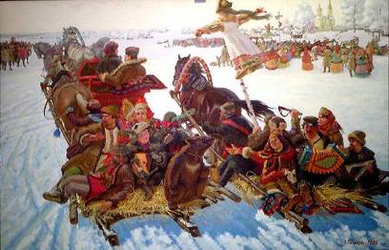
ЗАиГРЫШИ
На второй день Масленицы устраивали различные игры. Люди катались на санях, коньках, ледянках.
Закрывали лица смешными масками, верили, что в ином обличье и жизнь начнется другая – радостная и благополучная.

Slide 16
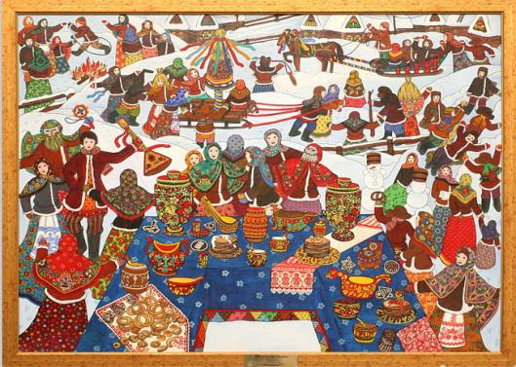
ЛАКОМКА
В этот день люди лакомились блинами. Блины пеклись из разной муки и с разными начинками: пшеничные, овсяные, гречневые, из пресного и кислого теста.
Тут СРЕДА подходит - "ЛАКОМКОЙ" зовётся.
Каждая хозяюшка колдует у печи.
Кулебяки, сырники – всё им удаётся.
Пироги и блинчики – всё на стол мечи!
Люди шутили, рассказывали различные небылицы.

Slide 17
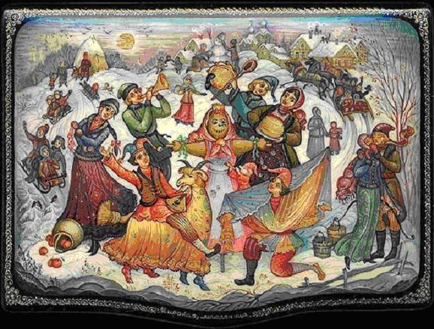
ШИРОКИЙ ЧЕТВЕРГ
А в ЧЕТВЕРГ - раздольный "РАЗГУЛЯЙ" приходит.
Ледяные крепости,
снежные бои...
Тройки с бубенцами
на поля выходят.
В этот день возили чучело зимы, устраивали соревнования в силе и ловкости.

Slide 18
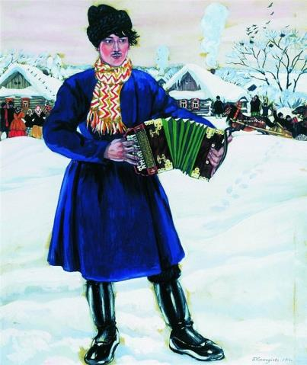
ТЕЩИНЫ вЕЧЕРИНКИ
Масленица – это еще и семейный праздник. Весна всегда связывалась с началом новой жизни.

Slide 19
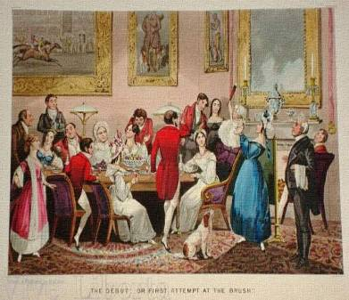
ЗОЛОВКИНЫ ПОСИДЕЛКИ
Этот день был всегда шумным, с ряжеными, играми, любимыми русскими забавами: катанием с гор на салазках, катание на лошадях.

Slide 20
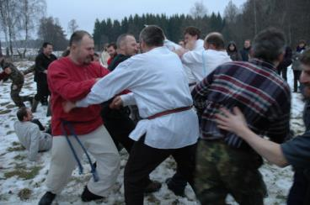
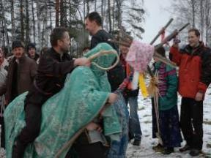
ПРОЩЕННОЕ ВОСКРЕСЕНЬЕ
Последний день Масленицы - самый важный день на всей масленичной неделе. Все, от мала до велика, просят друг у друга прощения, чтобы встретить весну с чистой совестью.
Последний день Масленицы был самым шумным и весёлым. Устраивались соревнования

Slide 21
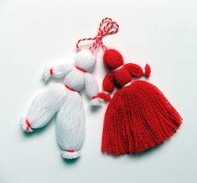
Дарили сделанные из белых и красных ниток мартенички, куколки мальчика и девочки, - символ дружбы.
Ими взмахивали и приговаривали:
Ты прости меня, прости.
Все обиды отпусти.

Slide 22
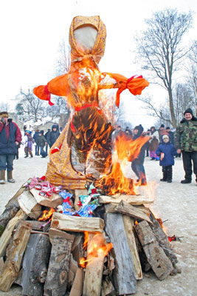
Вечером устраивали большой костёр и Масленицу сжигали. Начинался пост.
У масленичного костра собиралось всегда много народу, было весело, звучало много песен. С Масленицей прощались и в шутку и всерьёз. Подбрасывая солому в огонь.

Slide 23
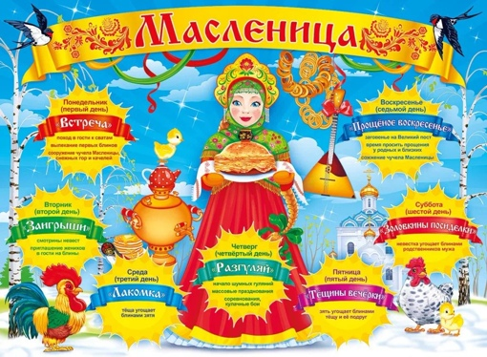
Дни становятся длиннее, солнце в небе голубом. Зазывать весну умеем – вкусные блины печём.

Slide 24
Спасибо за внимание!

